Slide 1

第3章
跨境电商的发展现状和趋势

Slide 2

目 录
3.1
中国跨境电商的发展现状
3.2
全球主要跨境电商市场简介
3.3
跨境电商的发展趋势

Slide 3

3.1
中国跨境电商的发展现状

Slide 4
跨境电商交易规模持续高速增长
中国跨境电商出口额远超进口
课程内容
中国跨境电商B2B占主流
中国跨境支付交易持续增长
政策红利持续释放

Slide 5

Part One
跨境电商交易规模持续高速增长

Slide 6


跨境电商交易规模持续高速增长
据《2018年度中国跨境电商市场数据监测报告》显示，中国跨境电商交易规模从2013年的3.15万亿元增长到2018年达9万亿元。
交易规模
90000

Slide 7
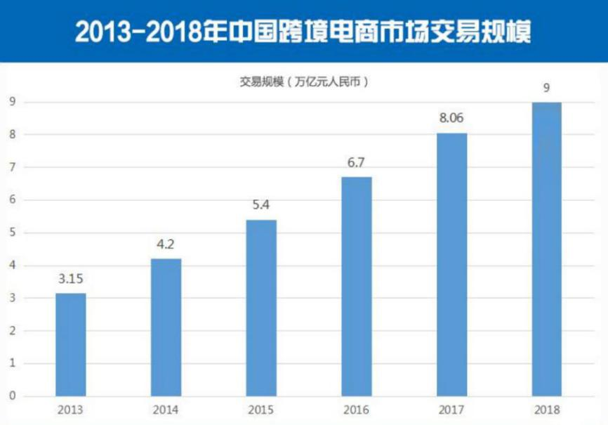
跨境电商交易规模持续高速增长
据《2018年度中国跨境电商市场数据监测报告》显示，2018年中国跨境电商交易规模达9万亿元，同比增长11.6%。
其中，出口跨境电商规模7.1万亿元，进口跨境电商规模1.9万亿元。

Slide 8



跨境电商交易规模持续高速增长
为了加快跨境电商发展，国务院再设22个跨境电商综试区。
作为新兴业态，跨境电商正是在政策的扶持下得以快速发展。同时，云计算、大数据、人工智能等数字技术被广泛运用于跨境贸易生产、物流和支付等环节，提高了行业效率，跨境电商呈现蓬勃的发展态势。

Slide 9
Part Two
中国跨境电商出口额远超进口

Slide 10
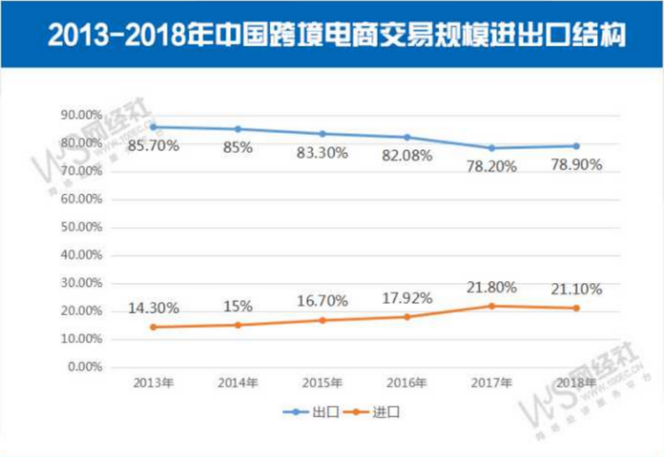
中国跨境电商出口额远超进口
据网经社-电子商务研究中心监测数据显示，2018年中国跨境电商的进出口结构上出口占比达到78.9%，进口比例21.1%。
B2B模式在跨境电商模式占比中超八成，一直是主导的商业模式。
跨境电商B2B的商业模式在于去中间化，即去掉过多的销售环节，让品牌商和产品直接接触，通过用户来反作用于生产方和品牌方。
当前包括阿里巴巴、亚马逊等各大平台也在加速布局该领域。
Notes:
越来越多的B2C跨境电商平台建立起来，跨过众多的中间环节直接连接工厂与消费者，减少了交易环节，消除了信息不对称。B2C模式通过化整为零面向终端的销售模式比传统外贸等形式更为灵活。

Slide 11
Part Three
中国跨境电商B2B占主流

Slide 12
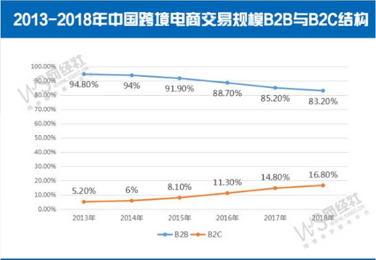
中国跨境电商B2B占主流
据网经社-电子商务研究中心监测数据显示，2018年中国跨境电商的交易模式跨境电商B2B交易占比达83.2%，跨境电商B2C交易占比16.8%。

Slide 13
Part Four
中国跨境支付交易持续增长

Slide 14
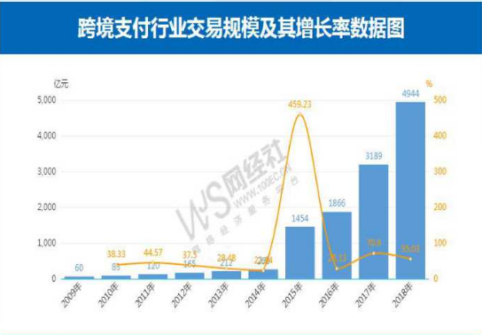
中国跨境支付交易持续增长
据网经社-电子商务研究中心监测数据显示，2018年中国跨境支付行业交易规模达4944亿元，同比增长55.03%。

Slide 15
中国跨境支付交易持续增长
在一带一路政策利好的背景下，出海业务成为电商强有力的新増长点，支付作为底层设施也打开海外市场。支付宝、微信、银联等C端支付率先打起出海大旗。

Slide 16


中国跨境支付交易持续增长
目前跨境支付市场需求强烈，但跨境支付有别于其他传统支付，跨境支付过程须向贸易两国的监管机构申报，如何设计出解决跨境贸易细分市场痛点的跨境支付解决方案并获得监管机构的支持，改变贸易双方的习惯，是跨境支付企业需要解决的难题。

Slide 17
Part Five
政策红利持续释放

Slide 18
政策红利持续释放
2012
2013
2014
2014
2012年8月
2013年9月
2014年1月
2014年7月
国家发改委批准同意上海、杭州、郑州、宁波、重庆五个城市作为国内首批跨境贸易电子商务试点城市。
广州获批，亦成为跨境电子商务试点城市。
深圳、苏州、青岛、长沙、平潭、银川、牡丹江、哈尔滨、西安九个城市成为第二批跨境贸易电子商务服务试点城市。
海关总署从政策层面上承认了跨境电子商务。

Slide 19
政策红利持续释放
2015
2016
2017
2018
2015年3月
2016年1月
2017年11月
2018年7月
国务院印发《关于同意设立中国（杭州）跨境电子商务综合试验区的批复》，标志着我国跨境电商综合试点开始。
2016年1月12日，国务院同意在天津市、上海市、重庆市、合肥市、郑州市、广州市、成都市、大连市、宁波市、青岛市、深圳市、苏州市等12个城市设立跨境电子商务综合试验区。
暂定税率方式降低部分消费品进口关税，平均税率由17.3%降至7.7%。
国务院再设22个跨境电子商务综合试验区，促进外贸稳定发展，提高国际竞争力。

Slide 20
THANK YOU

